Slide 1
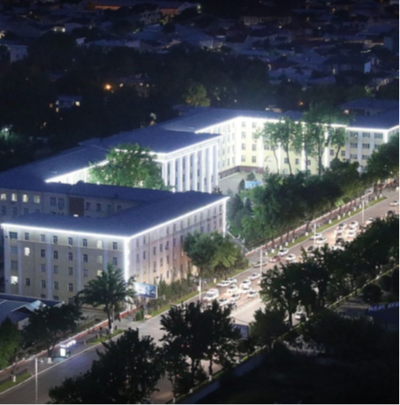
Al xorazmiy nomidagi Toshkent axborot texnologiyalari universiteti kompyuter injeneringi talabasi Shermatov Jamoliddin
“Elektromagnetizm_amaliy_mashgulotlardan_qollanma_va_nazorat_topshiriqlari”
3-Amaliy topshiriq Bajardi : Shermatov J
Toshkent 2021 tekshirdi : Haydarov K

Slide 2
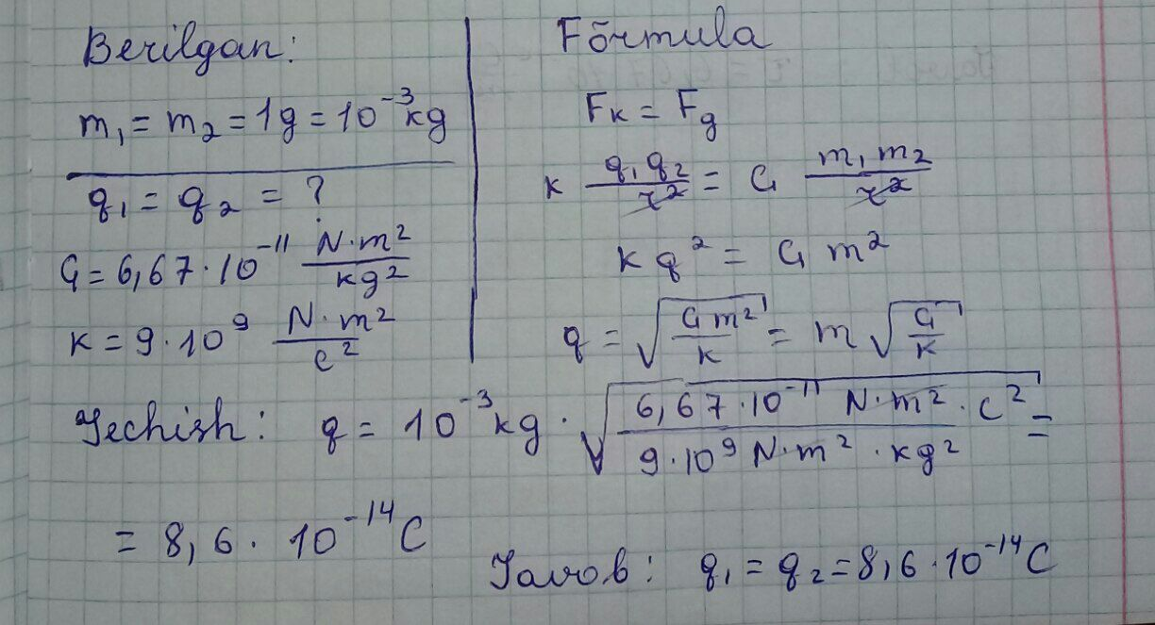
3-masala Massalari m1=m2=1 g
bo„lgan sharlarning o„zaro bir-birini
itarish kuchi bilan gravitatsion tortishuv kuchi
bir -biriga teng bo’lishi uchun sharlarga qanday zaryad berish kerak ?

Slide 3
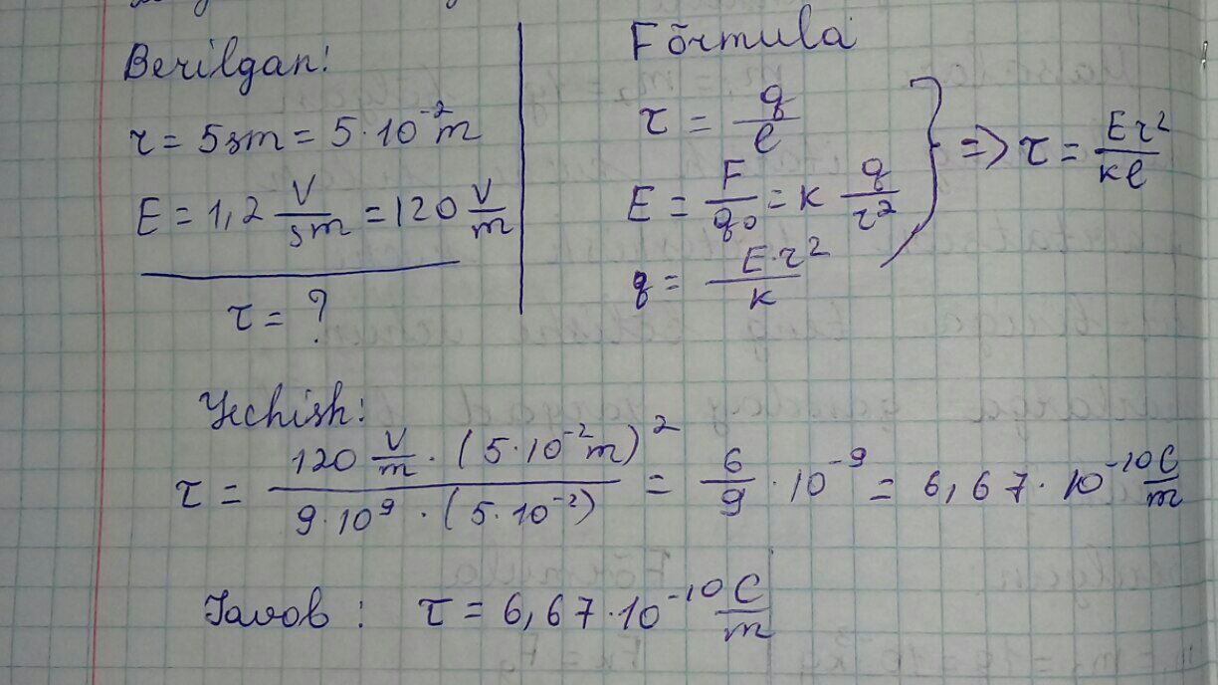
53-MASALA Zaryadlangan juda uzun sim o„zidan r=5cm masofada xosil qilgan maydon kuchlanganligi E=1.2 V/cm ga teng. Simning chiziqli zaryad zichligi topilsin.

Slide 4
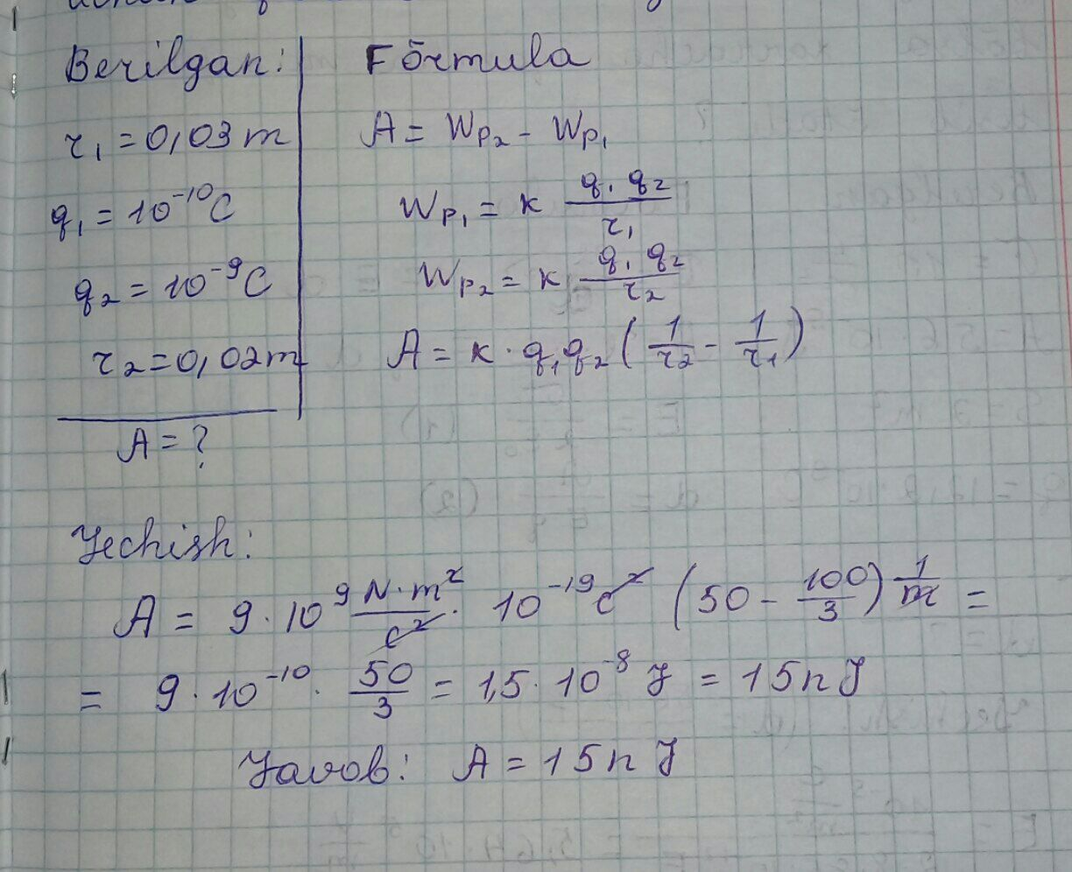
103-MASALA Bir-biridan r1=0.03 m masofada turgan zaryadlari q1=10-10C va q2=10-9C bo„lgan sharchalarni r2=0.02 m masofaga keltirish uchun qancha ish bajarish kerak?

Slide 5
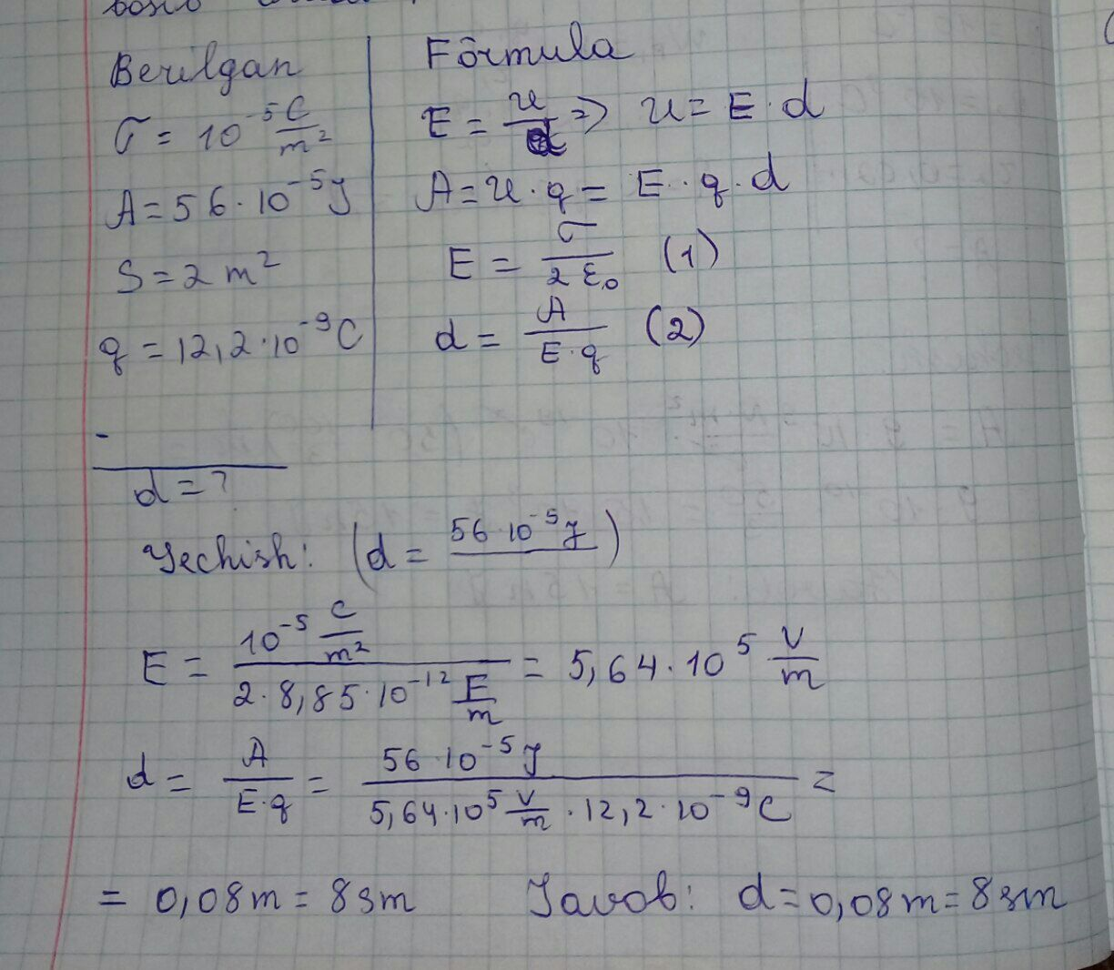
147-MASALA Zaryadi q=12.2∙10-9C bo„lgan zarrachani zaryadlangan teki slik (yuzasi S=2 m2 va zaryadining sirt zichligi =10-5C/m2) o„ziga tortadi. Tortishuv jarayonida A=56∙10 -5 J ish bajarilgan bo„lsa, zarracha qancha masofani bosib o’tadi?

Slide 6
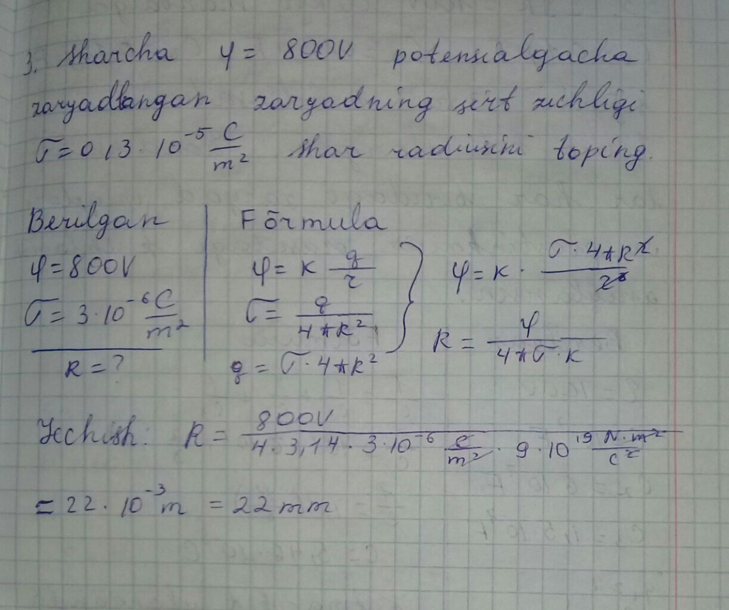
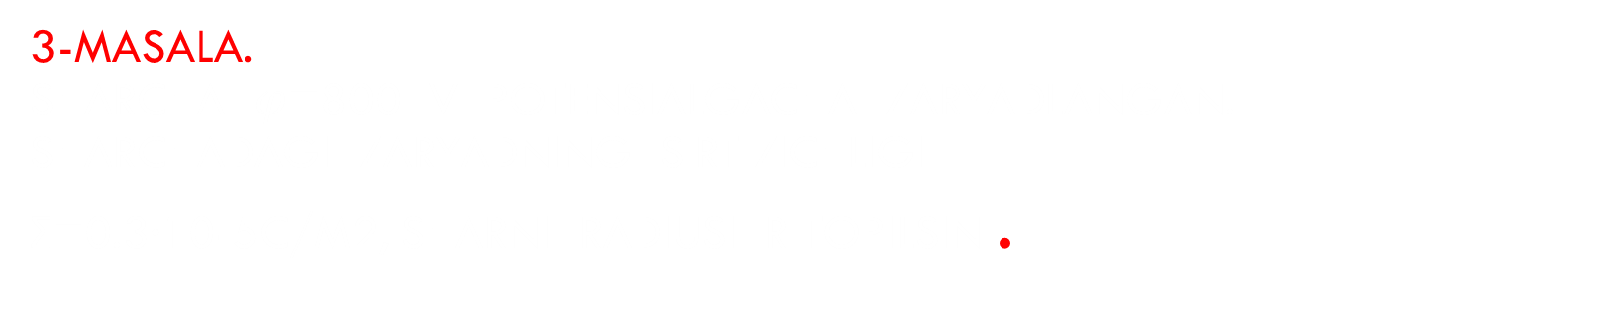
3-Masala. Sharcha $φ$=800 V potensialgacha zaryadlangan. Sharchadagi zaryadning sirt zichligi σ=0.3∙10-5C/m2, Sharni radiusi R topilsin .

Slide 7
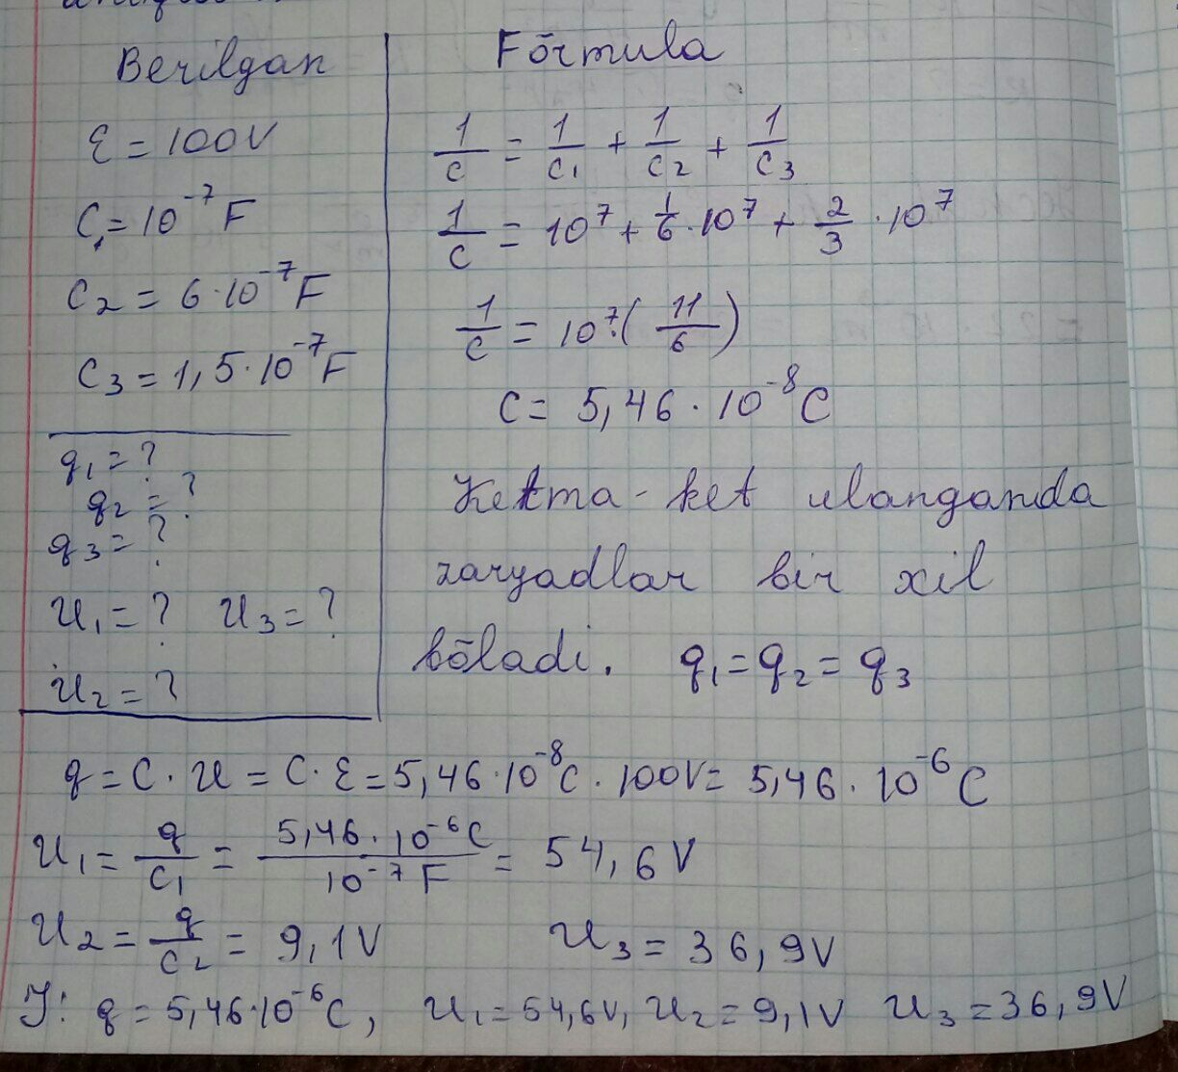
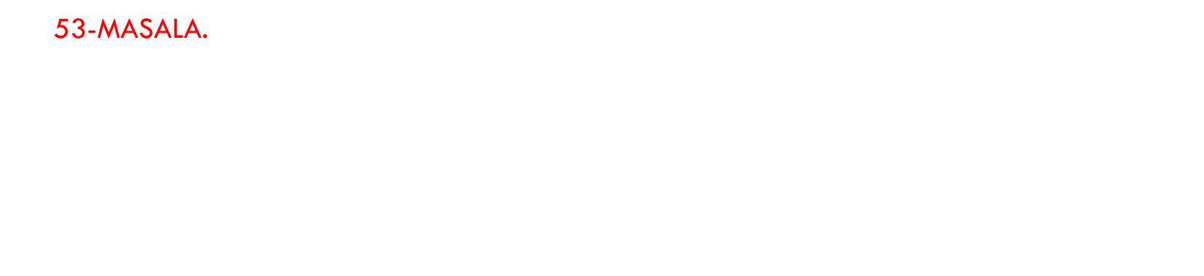
53-Masala. EYuK u=100 V li elektr manbaiga C1=0.1 $μ$F, C2=0.6 $μ$F, C3=0.15 $μ$ F sig„imli uchta kondensator ketma-ket ulangan. Kondensatorlarning har biridagi zaryad miqdori va plastinkalar orasidagi kuchlanishlar aniqlansin. .

Slide 8
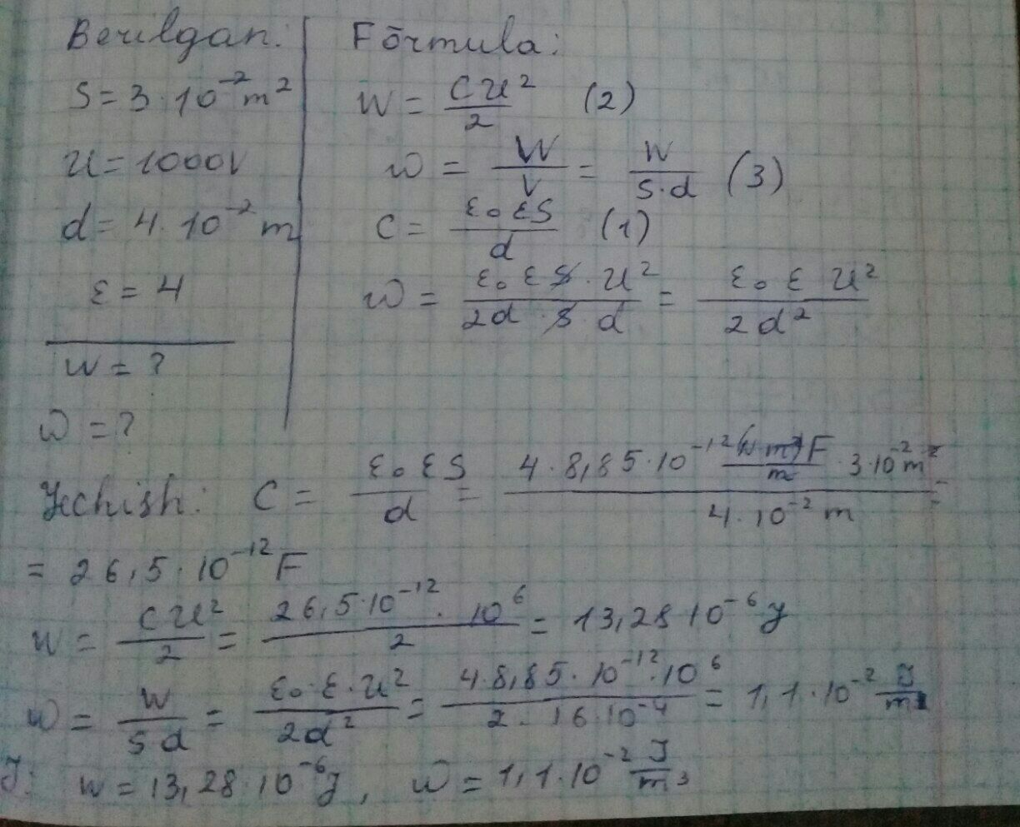
88-Masala. Yassi kondensator qoplamalarini yuzasi S=300 cm2. Kondensator U=1000 V gacha zaryadlangan, qoplamalar orasidagi , masofa d=4 cm. Kondensator qoplamalari orasiga dielektrik shisha kiritilgan. Kondensator maydonining energiyasi va energiya zichligi topilsin.

Slide 9
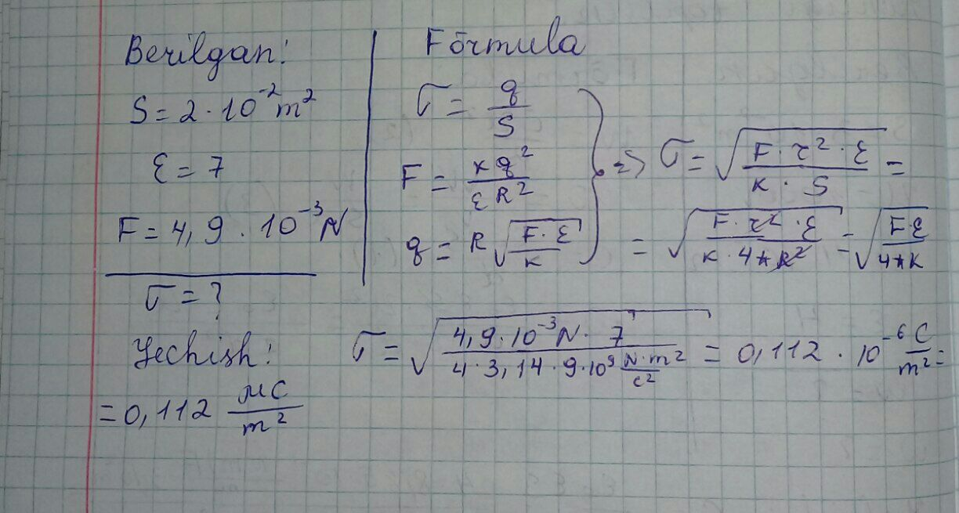

131-Masala Yassi kodensatorning qoplamalari yuzasi S =100 cm2ga teng bo„lib, ular orasiga shisha plastinka kiritilgan. Qoplamalar orasidagi o’zaro tortishuv kuchi F=4.9∙10-3N. Shisha plastinka sirtidagi bog’langan zaryadning sirt zichligi $σ$ topilsin?

Slide 10
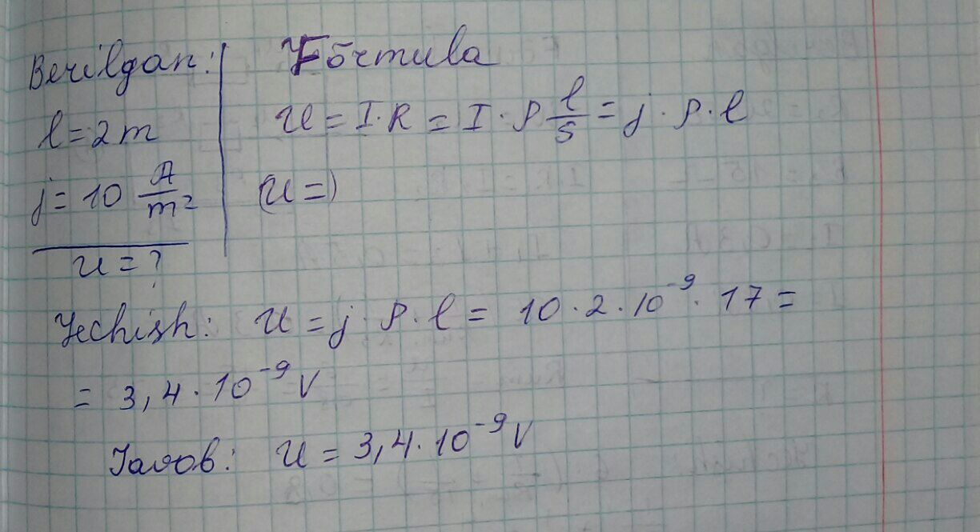
3-Masala. Kuchlanish manbai klemmalariga uzunligi l=2 m bo’lgan mis sim ulangan. Simdan o’tayotgan tok zichligi j=10 A/m2. Klemmalardagi kuchlanish U topilsin.

Slide 11
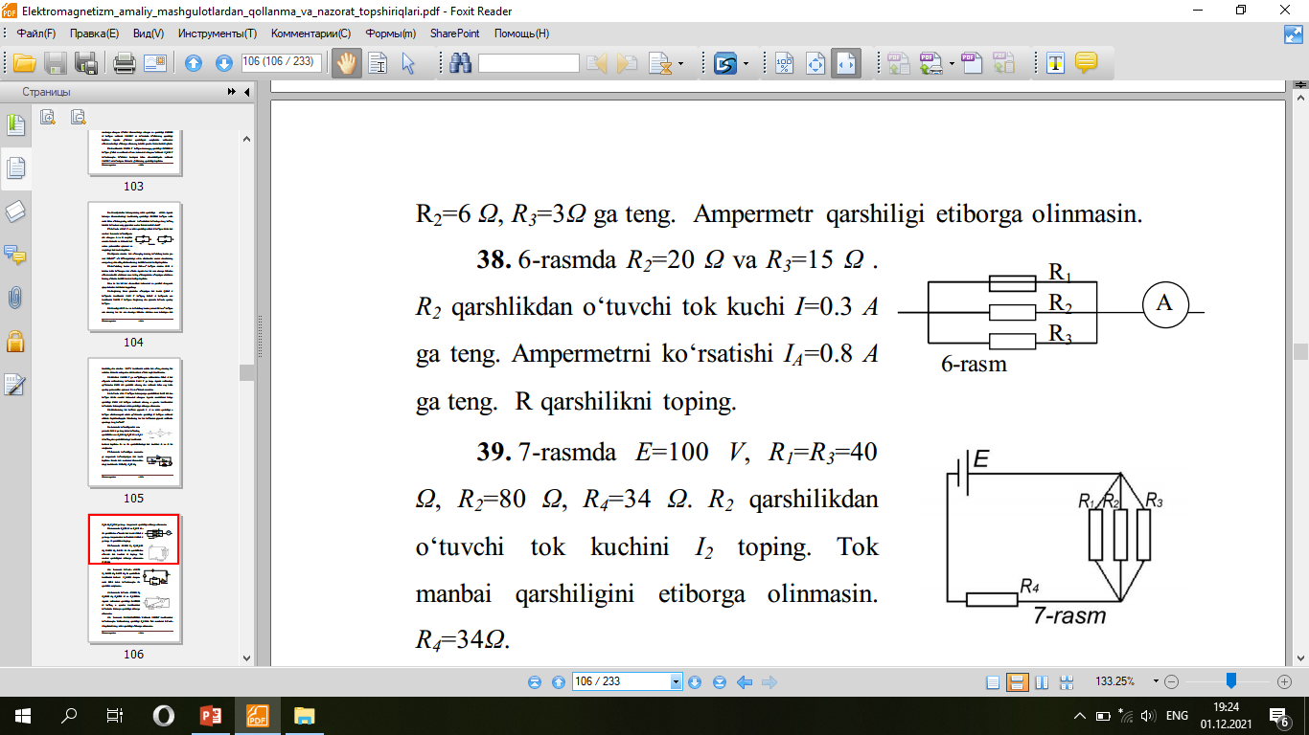
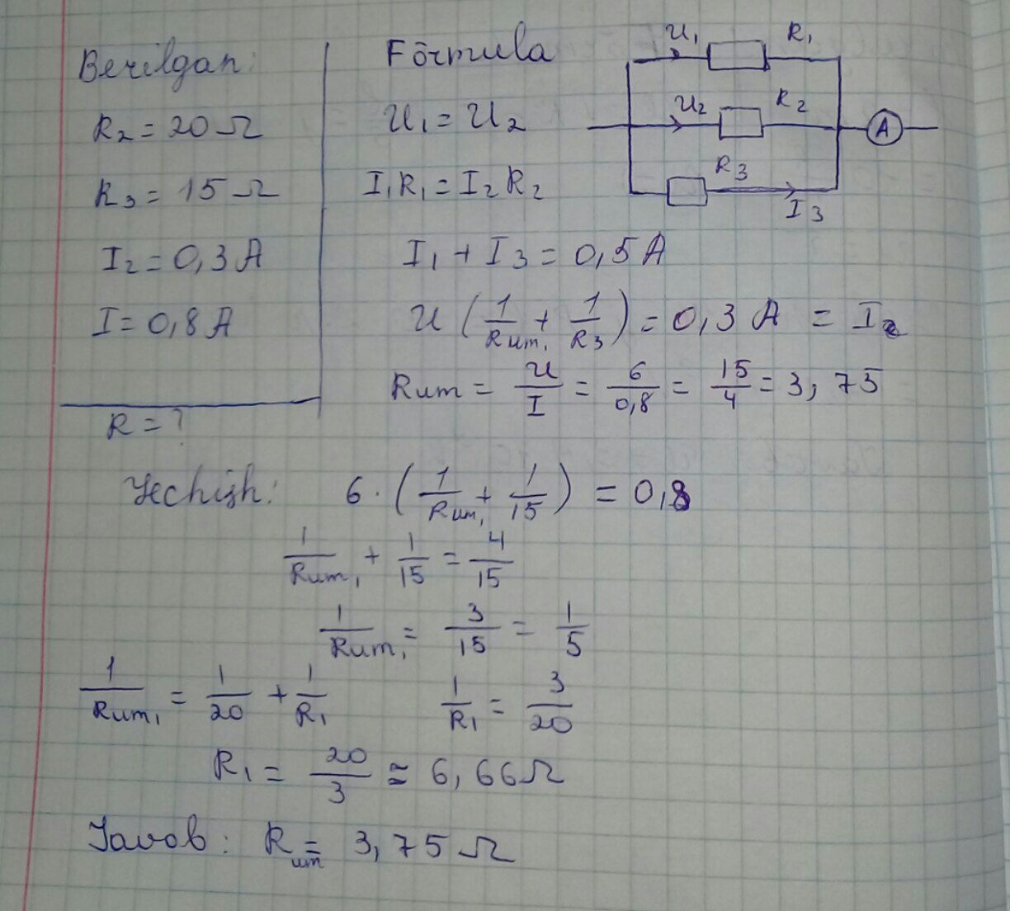
38-Masala. 6-rasmda R2=20 Ω va R3=15 Ω . R2qarshlikdan o’tuvchi tok kuchi I=0.3 A ga teng. Ampermetrni ko’rsatishi IA=0.8 Aga teng. R qarshilikni toping.

Slide 12
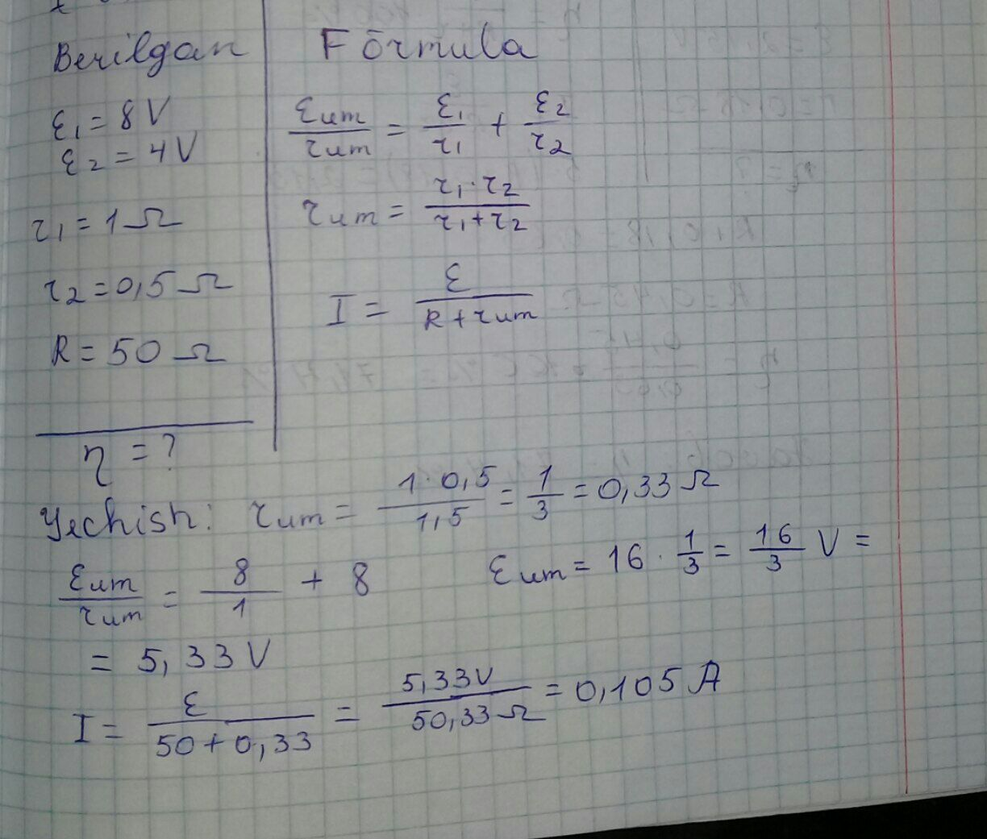
73-Masala. Reostat uchlarida kuchlanish tushuvi vahar bir elementdagi tok kuchi topilsin (34 -rasm).Bunda е1=8V, r1=1 Ω, е2=4 V, r2=0.5 Ω va R=50 Ω.

Slide 13
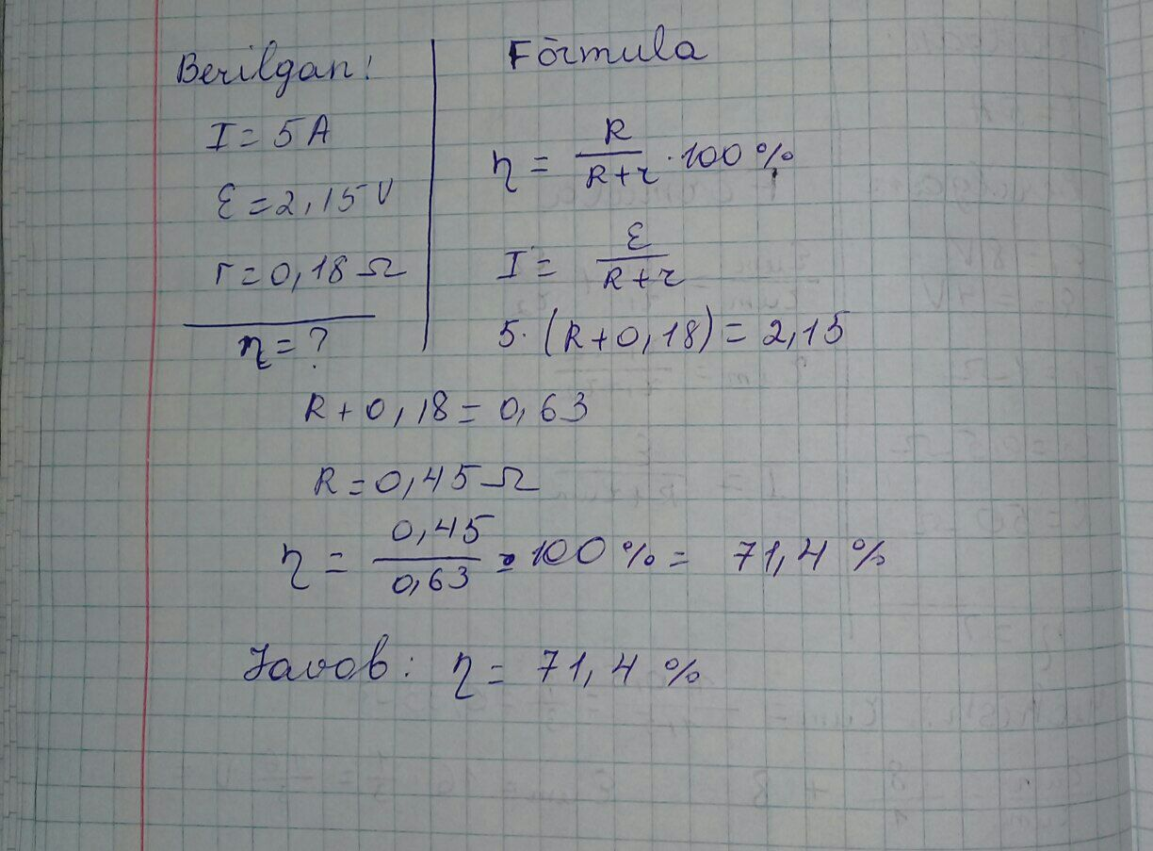
110-Masala Tashqi zanjirga I=5 A tok berayotgan akkumlyatorlar batareyasini E.Yu.K. E= 2.15 V bo„lsa, uning F.I.K topilsin. Akkumlyatorlar batareyasining ichki qarshiligi r =0.18 Ω..

Slide 14
E’tiboringiz uchun rahmat!!!

